Slide 1
Front-end kursas
Baltic Institute of Technology
36gr. 22.01.24
2022-01-25

Slide 2
Praėjusią paskaitą

Slide 3
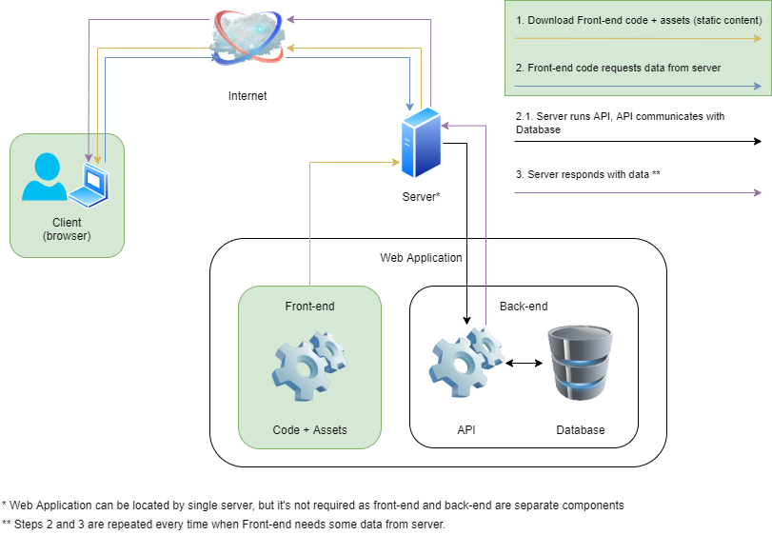
Notes:
Dalyviai:
- Klientas
- Kliento kompiuteris - Internetas - globalus kompiuterių tinklas - infrastruktūra, router'iai, kabeliai, switch'ai.
- Serveris
- Interneto programa (Web Application) - programinė įranga, kuri pasiekiama naudojant interneto infrastruktūrą (pateikiama serveryje).
- Back-end - serveryje vykdomas kodas - duomenų bazė / duomenų apdorojimas ir grąžinimas klientui, duomenų failų saugojimas ir pateikimas klientui.
- Front-end - vartotojo kompiuteryje vykdomas kodas suformuojantis vartotojo sąsają, kurią naudodamas vartotojas bendrauja su serveriu.
Serverio kliento architektūra

Slide 4
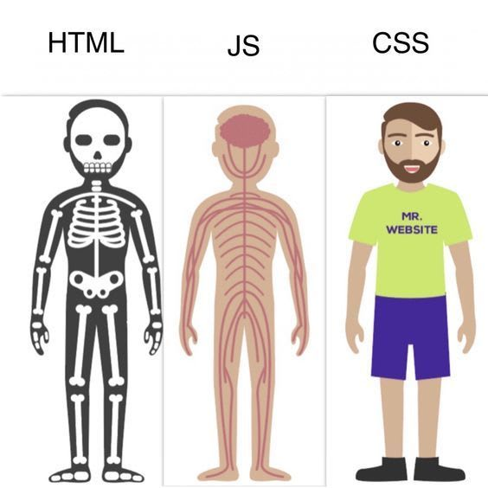
Bazinės front-end technologijos

Slide 5
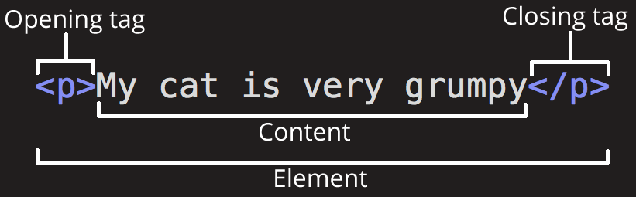

Praėjusią paskaitą
Front-end - atsakingas už vartotojo sąsają.
HTML - aprašo puslapio struktūrą. Sudarytas iš HTML elementų.
HTML elementai - turi specialią funkciją, kurią įgyvendina naršyklė (elementų sąrašas).
HTML elementą sudaro - atidarymo ir uždarymo tag’as.
Tušti HTML elementai - elementai be turinio.

Slide 6
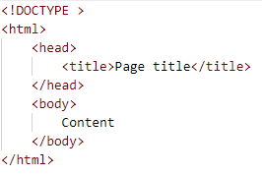
Praėjusią paskaitą
HTML elementai turi bendrus atributus (būdingi daugeliui / visiems elementams) ir tik konkrečiam elementui skirti atributai.
Kiekvieną HTML dokumentą sudaro:

Slide 7
Iki šiol turėjote… Namų darbą 😜
Pasiruošti darbinę aplinką
Į savo kompiuterį įsirašyti Visual Studio Code
Sukurti atskirą aplanką HTML projektams
Sukurti pirmą HTML dokumentą, kuris:
bus saugomas hello_world.html faile
turės pilną HTML dokumento struktūrą
turės pavadinimą “Pirmasis HTML namų darbas”
turės tekstą “Pradedu mokslus BIT! Labas pasauli! O dabar, pasauli, LAIKYKIS!”
Atidaryti HTML dokumentą naršyklėje

Slide 8
Su kokiomis problemomis susidūrėte?

Slide 9
Praėjusios paskaitos feedback’as
Forma: https://docs.google.com/forms/d/1YguZCG6jRvAFXmho6V6GBjRs_xLh19Jk5pWmrwCuJ6U

Slide 10
Šios paskaitos tikslas
Apžvelgti paskaitų repozitoriją Github
Turinio struktūra
Paskaitos struktūra
Klaviatūros trumpiniai
Kaip Google’inti?
Visual Studio Code apžvalga
Failo / aplanko / projekto sukūrimas atidarymas
Pagrindinės zonos
Text wrap / Auto closing ir kiti nustatymai
Kaip pasirinkti naršyklę, kuria atidaromi HTML?
Statinė kodo analizė (HTMLHint Visual Studio Code plėtinys)
HTML validavimas
HTML koduotės
HTML entities - specialių simbolių naudojimas

Slide 11

Repozitorijos apžvalga
"Įvadas į Front-end programavimą"
ir
"Programavimo aplinkos ir kūrimo proceso valdymas ir versijų kontrolė"

Slide 12
Visual Studio Code apžvalga
Failo / aplanko / projekto sukūrimas atidarymas
Pagrindinės zonos
Kodo redaktoriaus nustatymai
User preferences vs. workspace preferences
Text wrap
Auto closing
Pagalba programuotojui
Autocomplete iškvietimas
Galimų veiksmų iškvietimas
HTML pradinės struktūros sukūrimas

Slide 13
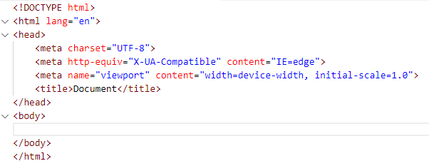
HTML automatinė struktūra

Slide 14
HTML automatinė struktūra
Specialus Microsoft palaikomas mechanizmas nurodyti tikslinę naršyklės versiją, kuriai puslapis buvo skirtas.
Naudojamas, kai reikia palaikyti senas Microsoft naršykles (IE11 ir žemiau).
Šaltinis: https://stackoverflow.com/a/6771584

Slide 15
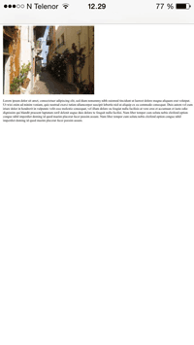
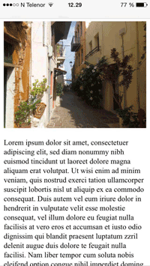
HTML automatinė struktūra
Leidžia pritaikyti puslapio dimensijas prie įrenginio ekrano dydžio.
Be meta tag’o:
Su meta tag’u:

Slide 16
HTML automatinė struktūra
Kadangi nustatomas funkcionalumas yra dažniausiai pageidautinas - IDE (integrated development environment), šiuo atveju VS Code prideda šį tag’ą automatiškai.
Nors dažniausiai pageidautinas, bet toks veikimas nėra numatytasis…
Specialus meta aprašymas buvo sukurtas tam, kad nebūtų konfliktų su senesnėmis naršyklėmis, kurios vis dar naudojamos.
Pageidaujamo funkcionalumo perdaryti numatytuoju visur padaryti neįmanoma, kadangi naršyklių kūrėjai neturi didelės įtakos vartotojams, kurie naudoja senas naršykles.
Naujos konstrukcijos dažnai naudojant sprendžiant skirtingų default’ų problemą.
Šaltinis: https://www.w3schools.com/css/css_rwd_viewport.asp

Slide 17
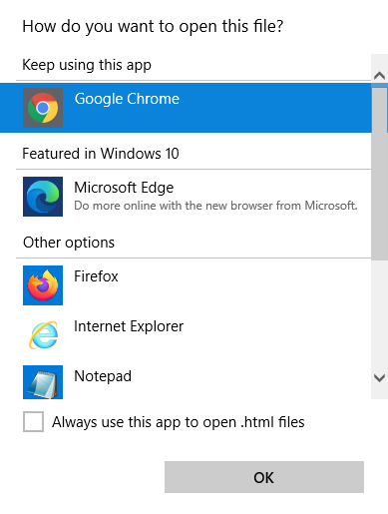
Kaip pasirinkti naršyklę, kuria atidaromi HTML?

Slide 18
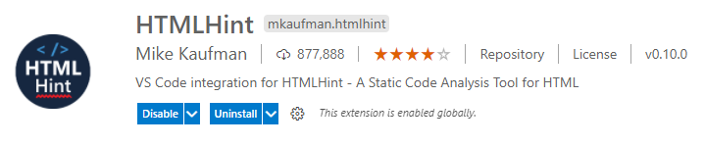
Statinė kodo analizė
Modernūs programavimo įrankiai palaiko statinę kodo analizę - parašyto kodo įvertinimą pagal iš anksto sudarytą taisyklių rinkinį.
Tokie įrankiai suteikia patarimus ir pastabas apie kodo kokybę, galimas klaidas, atitikimą standartams, gerosioms programavimo praktikoms.
mkaufman.htmlhint - HTMLHint - VS Code papildinys suteikiantis pastabas apie parašytą HTML kodą.

Slide 19
HTML validavimas
Validavimas - pateiktų duomenų teisingumo patikra.
HTML validavimas - pateikto HTML kodo teisingumo patikra. Galima naudoti W3C pateiktą validatorių ar kitą atitikmenį.
Veikia nurodant dokumento adresą arba pateikiant kodą.
Po analizės pateikia klaidas ir įspėjimus.
Jeigu dokumente yra klaidų tokių, kaip neuždaryti tag’ai, klaidų pranešimai gali būti gana painūs, todėl siūloma pateikti kiek įmanomą teisingesnį dokumentą (bent sintaksės prasme), siekiant aiškių rezultatų.

Slide 20
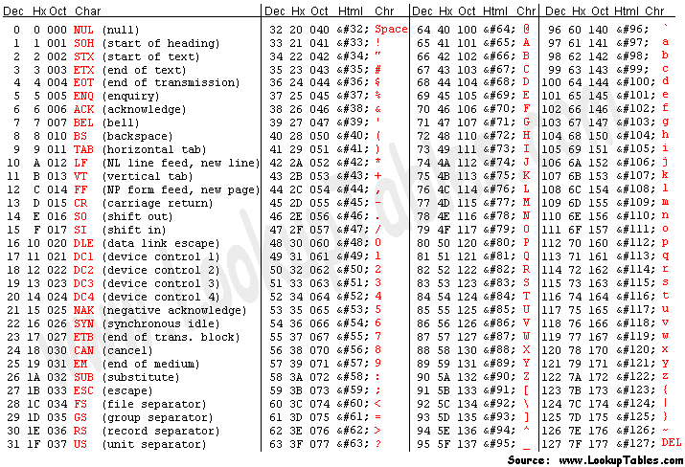
HTML koduotės
American Standard Code for Information Interchange (ASCII) koduotė
Koduotės kompiuterių naudojamos, kad simboliui suteiktų skaitinę reikšmę (dvejetainę pačiame žemiausiame lygyje, dešimtainę ar šešioliktainę kitur).
Skirtingos koduotės naudoja skirtingą techniką ir bitų kiekį vienam simboliui užkoduoti.
Jos taip pat gali užkoduoti skirtingą aibę simbolių.

Slide 21
HTML koduotės
Dažniausiai pagrindinių ASCII koduotės simbolių nepakanką pilnai išreikti turintį, todėl reikalingos platesnės koduotės, kurios palaikys visus simbolius, kurių gali prireikti tekste.
Dažniausiai saugu naudoti UTF8 koduotę, dėl plataus vaizduojamų simbolių kiekio. Visos modernios naršyklės palaiko šią koduotę. Tai yra rekomenduojama HTML5 specifikacijos koduotė. Bet ji nėra numatytoji ir ją verta nustatyti kiekvienam dokumentui.
Notes:
https://brouken.com/2016/07/dont-be-fooled-by-w3schools-utf-8-is-not-the-default-html5-charset/
https://www.w3schools.com/html/html_charset.asp

Slide 22

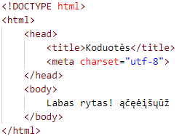
HTML koduotės
Koduotė nustatoma head esančiame meta elemente, charset atributu.
Vaizduojamas turinys
Kodas

Slide 23

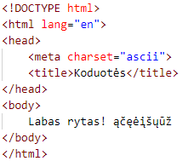
HTML koduotės
ąčęėįšųūž - simboliai nepalaikomi ASCII koduotės:
Vaizduojamas turinys
Kodas

Slide 24

HTML entities (specialūs simboliai)
Tam tikri simboliai HTML dokumente yra rezervuoti (pvz. < ir >). Jų tiesioginis naudojimas suklaidintų naršyklę ir dokumentas nebūtų vaizduojamas kaip tikėtasi. Specialiuosius simbolius galima pakeisti atitikmeniu:
&simbolio_pavadinimas;
&#simbolio_numeris;
pvz.:
lt - simbolio pavadinimas (less than)
&lt;
&#60;
60 - simbolio numeris (pagal Unicode)
Rasti simbolius kita išraiška galima čia: https://www.compart.com/en/unicode
Notes:
https://www.w3schools.com/html/html_entities.asp

Slide 25
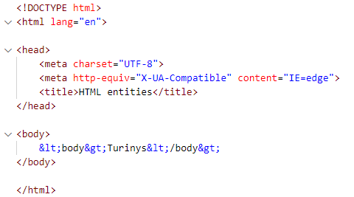
HTML entities (specialūs simboliai)
Vaizduojamas turinys
Kodas

Slide 26
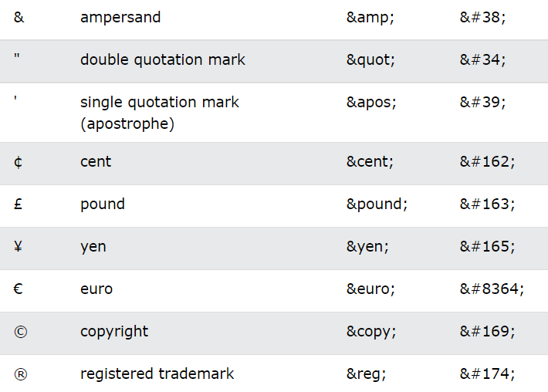
HTML entities (specialūs simboliai)
Dažnesni specialūs simboliai:

Slide 27
Namų darbas
Išbandyti greituosius klavišus (keyboard shortcuts) praktikoje.
Išbandyti HTML statinė kodo analizę naudojant HTMLHint.

